Slide 1

대구 지하철 알리미
지하철도999

Slide 2
01
02
03
04
05
프로젝트
개요
팀 구성 역할
프로젝트
수행절차
프로젝트
수행결과
자체
평가 의견

Slide 3
01. 프로젝트 개요
01
02
대구
지하철 알리미
주제선정배경
프로젝트개요
ㆍ노선도에서 역을 직접 선택하지 않고 텍스트로 도착시간을 알 수 없을까?
ㆍ수업시간에 배운 파이썬과 챗봇 플랫폼을
활용하여 생활에 편리한 서비스 개발에 초점
ㆍ 1호선, 2호선, 3호선 도착시간 알리미
도착시간을 받으려면 공공데이터 사용 공공데이터는 파일? Open API?
ㆍ 지하철 노선도 이미지 받기 챗봇의 기능 활용하여서 편의성 높임
03
04
활용장비재료
프로젝트결과
ㆍ공공데이터
- 국토교통부에서 제공하는 시간표 - 철도산업정보센터의 Open API
ㆍ메신저처럼 텍스트를 활용하기 때문에
남녀노소 누구나 편리하게 사용가능

Slide 4

02. 팀 구성 역할
01
02
03
04
정효재
최종현
이원준
배예슬
데이터 수집
챗봇 모델 구현
챗봇 서비스 기획
발화데이터 구축
API 활용
기능 구현
CSV 파일 활용
기능 구현

Slide 5
03. 프로젝트 수행절차
할일 | 10/1 | 10/2 | 10/3 | 10/4 | 10/5 | 10/6 | 10/7 | 10/8
주제 선정
데이터 수집
데이터 준비
데이터 탐색
챗봇 모델 구현
포트폴리오 작성
발표 및 피드백 반영

Slide 6
03. 프로젝트 수행 - CSV
역 간의 순서와 호선 구분을 위한 리스트화
국토교통부에서 제공하는 역별 지하철 도착 정보를 csv 파일로 제작
발화데이터 입력
입력 받은 발화데이터가 어느 호선에 위치한 역인지 리스트를 통해 파악
해당 역의 도착시간 정보를 가진 csv 호출
datetime 클래스를 이용해 요일 파악
일치하는 정보만 csv 파일에서 추출
현재 시간에서 가장 가까운 열차 정보를 각 방면별로 출력.
추출한 도착정보 데이터에서 현재 시간 이전 데이터는 제거

Slide 7
03. 프로젝트 수행 – API
kric에서 제공하는 공공데이터 활용
XML 파일형태 확인
대구도시철도공사에서 제공하는 역 이름과 kric에서 제공하는 역이름에 대한 코드를 csv파일로 정리
Pandas를 이용해서 csv파일을 읽음 역이름과 코드를 dictionary로 정리
Datetime으로 현재 날짜와 시간 정리
beaultifulSoup으로 도착시간 정리
현재 시간 이후에 있는 데이터 중 가장 근접한 도착시간을 챗봇으로 출력
발화 데이터는 카카오톡 챗봇에서 제공하는 머신러닝을 사용하여 학습

Slide 8

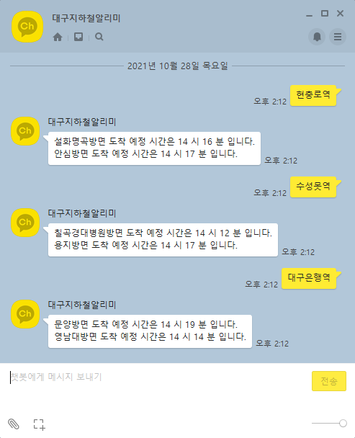
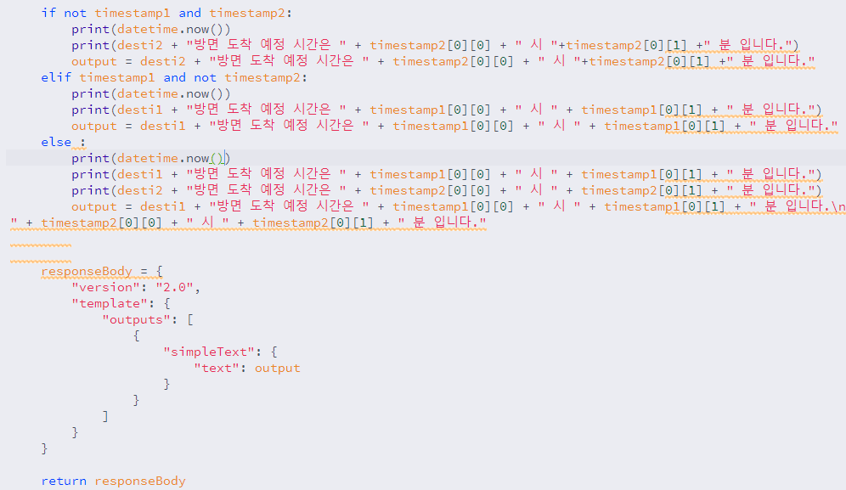
03. 프로젝트 수행
01
공공데이터 – CSV 활용
ㆍ 국토교통부에서 제공하는 열차도착시간표를 활용
ㆍ 역별 도착시간 데이터를 파일로 1차 가공
ㆍ CSV 파일에서 필요한 부분만 출력할 수 있도록 2차 가공
ㆍ 현재 시간에 제일 가까운 열차시간을 상행, 하행 출력
ㆍ responseBody로 return해서 챗봇으로 받아옴
ㆍ 머신러닝 발화로 역 이름에서 ‘역’을 떼도 인식

Slide 9

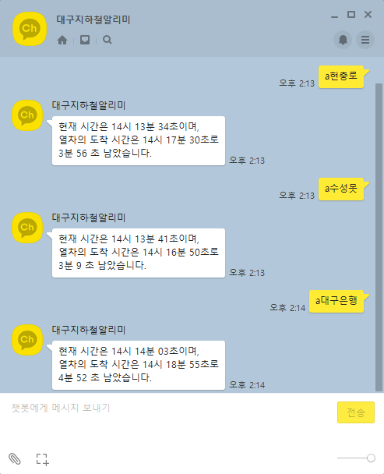
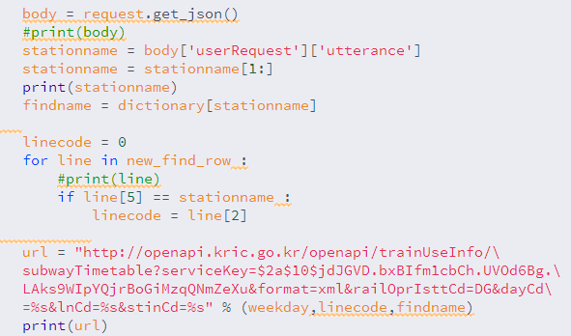
03. 프로젝트 수행
01
공공데이터 – API 활용
ㆍ 철도산업정보센터 레일포털에서 제공하는 OpenAPI 신청
ㆍ XML 파일에서 요일코드, 역코드, 운행시간 확인
ㆍ 포매팅을 사용하여 요일, 노선, 역코드 URL로 전달
ㆍ beautifulSoup을 사용하여 XML 파일을 파싱
ㆍ 파싱한 데이터는 responseBody로 return 함
ㆍ 호선별 블록생성, 머신러닝 발화로 역이름 입력

Slide 10

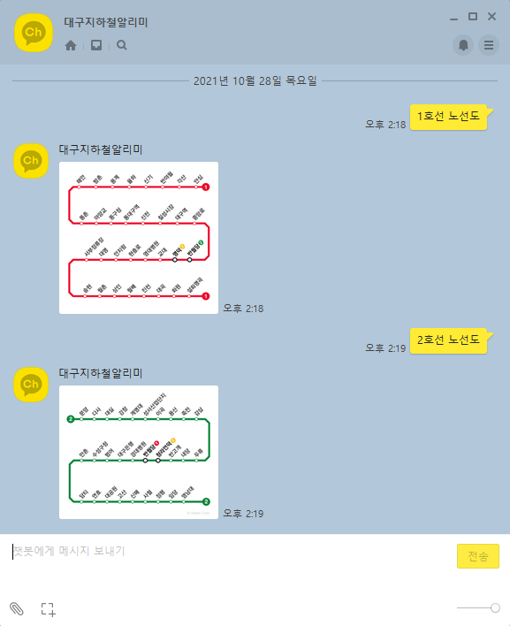
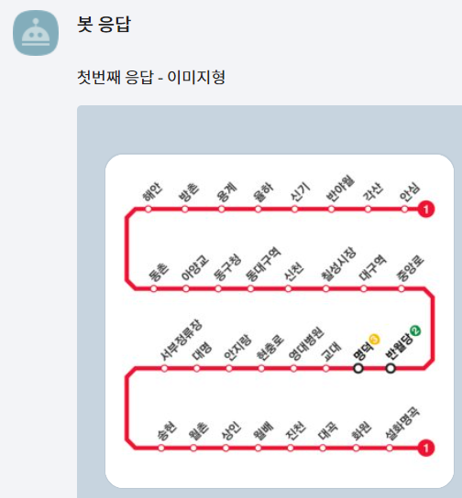
03. 프로젝트 수행
01
챗봇 기본 기능 활용
ㆍ 챗봇의 기본 기능을 활용하여 지하철 노선도 출력
ㆍ 시나리오를 더 만들어서 도착시간과 따로 관리
ㆍ 사용자 발화에 적당한 발화 데이터를 입력
ㆍ 봇 응답으로 이미지 응답을 데이터로 보냄

Slide 11
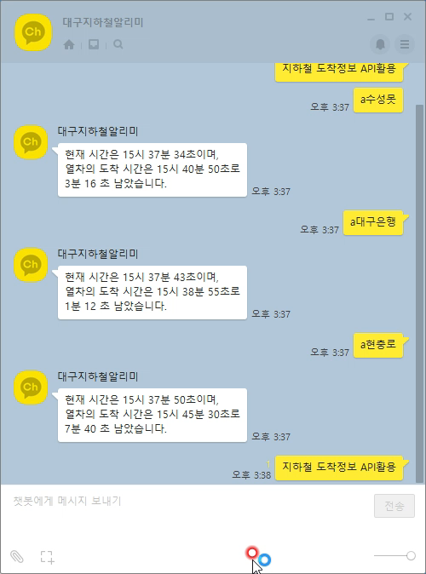
04. 프로젝트 결과
대구
지하철 알리미
지하철 도착시간 API 활용
지하철 도착시간 CSV 활용
지하철 노선도 호출

Slide 12
05. 자체 평가 의견
레일 포털에서 가져온 데이터를 csv로 호선과 역 별로 정제를 하는 과정은
어렵지 않았지만 많은 시간 투자가 필요했습니다.
파일로 제공되었다면 조금 더 쉽게 개발할 수 있지 않았을까 하는 아쉬움이 있습니다.
조원들과 상의 끝에 챗봇 모델 구현을 잘 할 수 있었던 것 같습니다.
정효재
발화 데이터를 구축할 때 데이터가 많이 필요하다는 것을 느꼈습니다. 서비스 기획을 하면서 어떻게 접근을 하고 제공하는 방법에 대해 부족함을 많이 느꼈습니다.
최종현

Slide 13
05. 자체 평가 의견
앞서 만든 csv에서 데이터의 수가 달라서 연산을 하는 과정에서 많은 오류가 발생해서 결측치를 찾고 제거하는 과정을 추가함으로 해결할 수 있었습니다.
이원준
제공받은 API를 이용하면서 정리가 되지 않은 데이터가 포함이 되어있어서
데이터를 정제하는 데 많은 시간이 사용해야 했습니다.
카카오톡에서 지원하는 플랫폼이 처음에 접했을 땐 어려웠지만 다음에 진행한다면
좀 더 빠르게 작업을 할 수 있을 것 같습니다.
곽우영

Slide 14
경청해주셔서 감사합니다

